Slide 1
Магистерские программы факультета Экономики
НИУ ВШЭ – Нижний Новгород
Мария Александровна Штефан
Декан факультета экономики

Slide 2
Направления обучения в магистратуре факультета Экономики
Направление Финансы и кредит магистерская программа «Финансы» | Направление Экономика магистерская программа «Экономика»
Траектория «Финансы фирмы» | Траектория обучения «Математические методы анализа экономики»
Траектория «Банки и финансовые рынки» | Траектория обучения «Управленческая экономика»
Траектория «Аудит и консалтинг»

Slide 3
Особенности обучения в магистратуре
Ведущие преподаватели, совмещающие научную и практическую деятельность
Соответствие учебных курсов программе АССА и профессиональным стандартам
Признание программ экспертным профессиональным сообществом
Успешное трудоустройство (как в бизнесе, так и в академической среде)
Возможность прохождения стажировок в крупнейших международных и российских компаниях

Slide 4
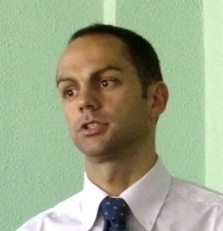



Приглашенные профессора
Франческо Дайнелли,
профессор Университета Флоренции (Италия)
профессор Эрсель,
Университет г. Сабаджи (Турция)
Александр Коробов
PhD, Риск-менеджер Scotia Bank (Канада)
Пол Волфсон,
Профессор Университета Роскилле (Дания)

Slide 5
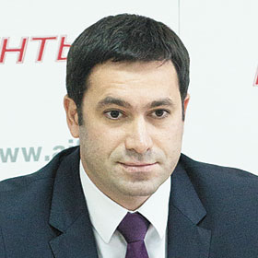
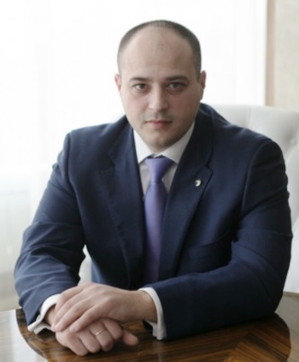
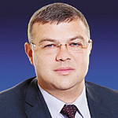
Базовые кафедры
 | Базовая кафедра УФНС доцент Шелепов Владимир Германович
 | Базовая кафедра ВВБ Сбербанка РФ Доцент Алимов Сергей Альбертович
 | Базовая кафедра KPMG доцент Гричук Андрей Петрович

Slide 6
Особенности учебного плана
Обязательные дисциплины
Дисциплины по выбору
Научно-исследовательский семинар
Адаптационные курсы
Дополнительные программы от бизнес-партнеров факультета

Slide 7
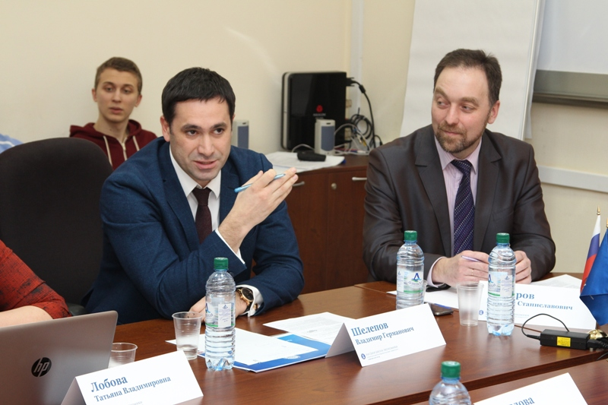
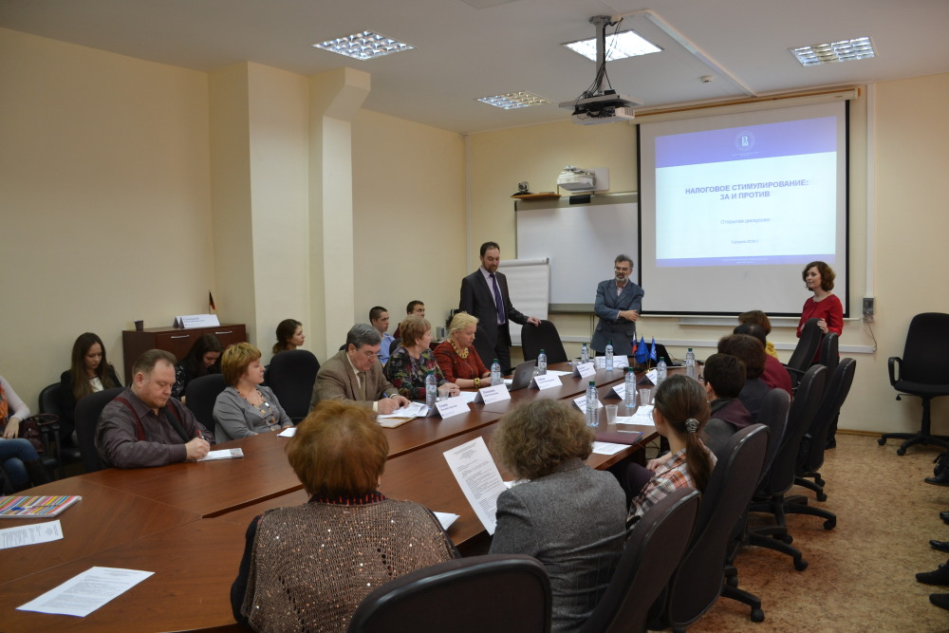
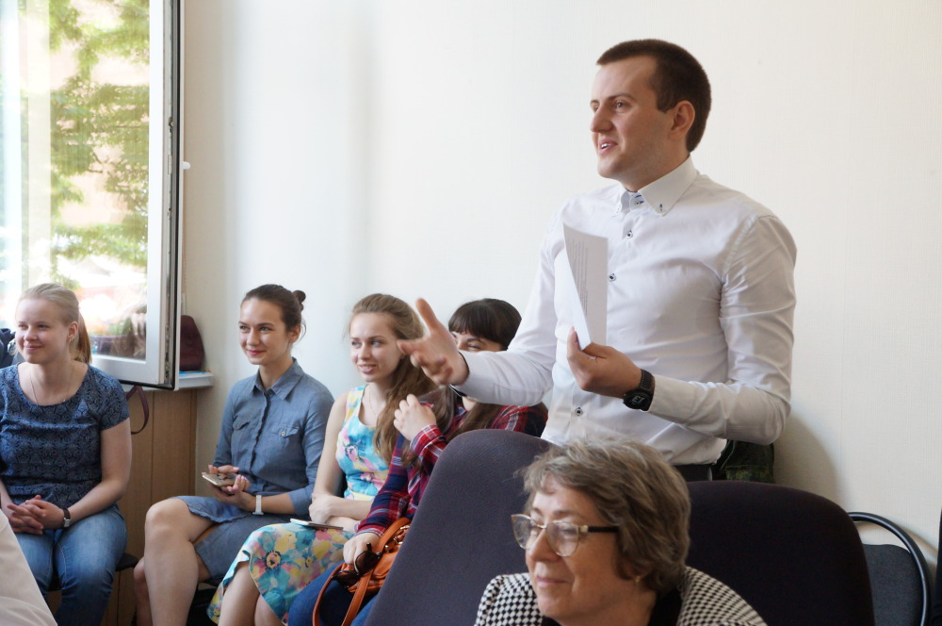

Открытые дискуссии факультета экономики

Slide 8














Бизнес - партнёры

Slide 9
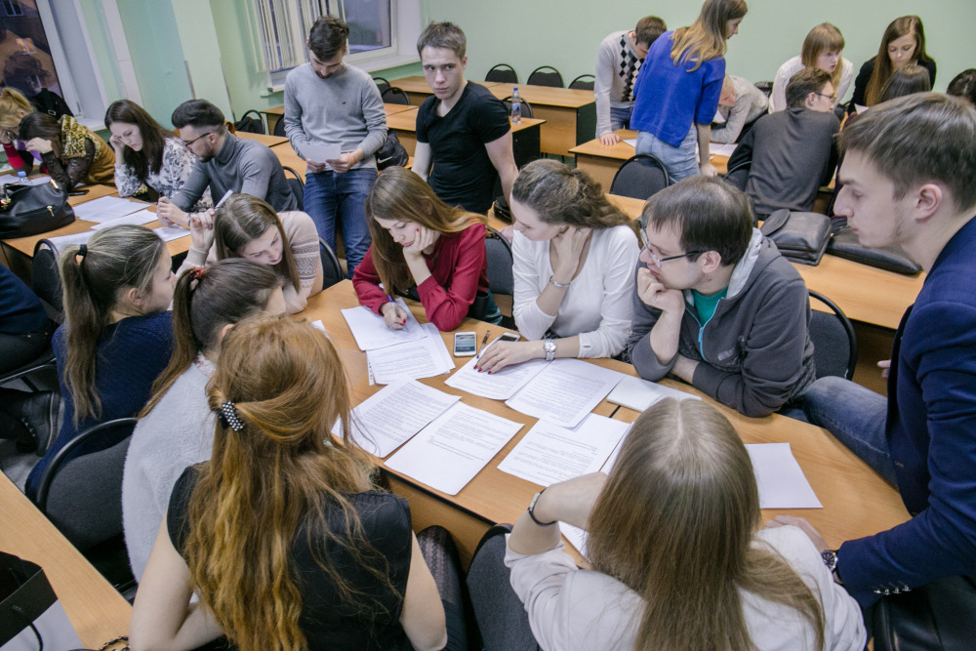
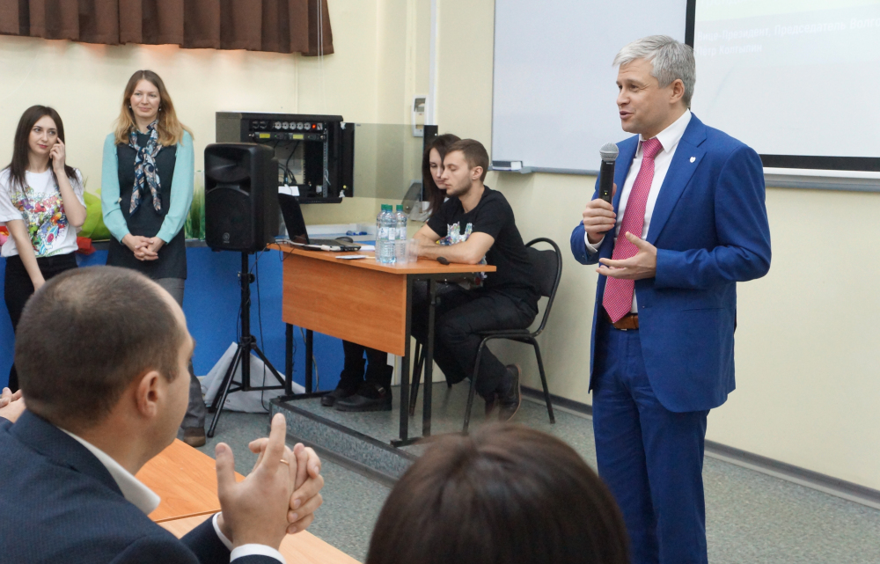
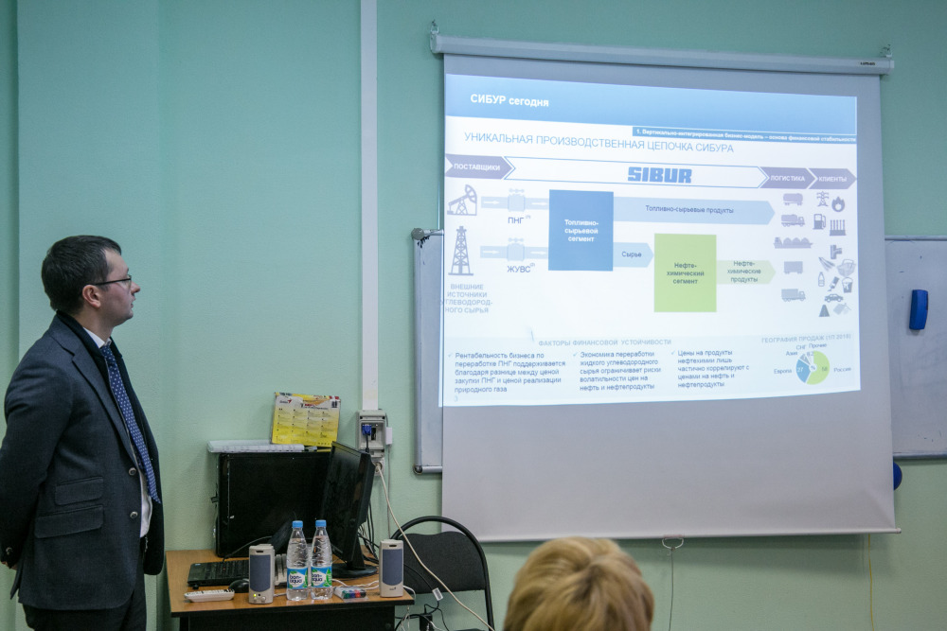
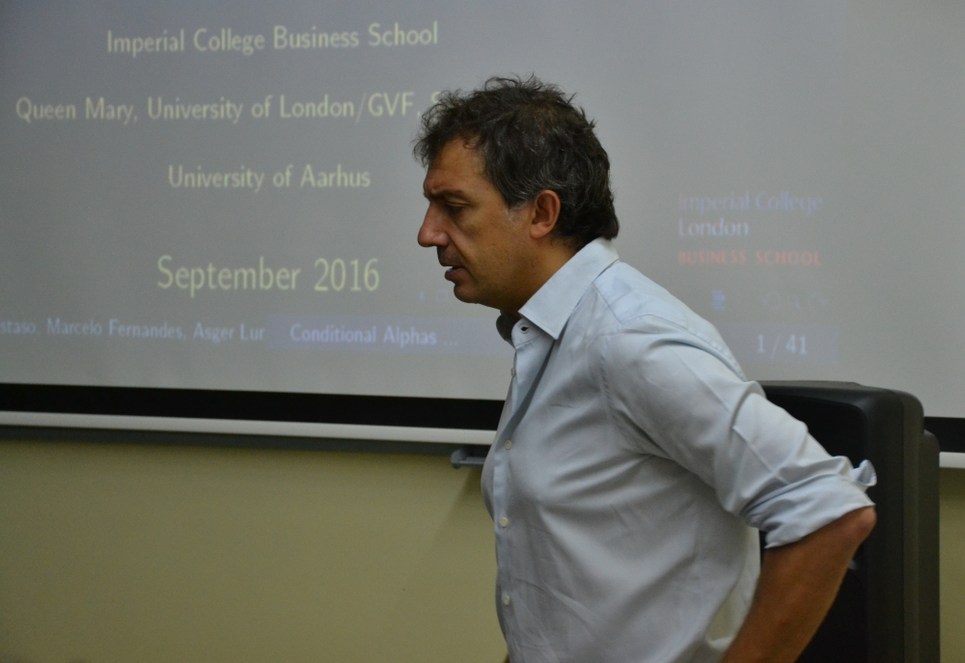
Мастер-классы

Slide 10
МАГИСТЕРСКАЯ ПРОГРАММА «ЭКОНОМИКА» направление подготовки Экономика
Руководитель программы
к.э.н., доцент Мария Александровна Штефан
Высшая школа экономики, Нижний Новгород, 2013
www.nnov.hse.ru

Slide 11
Преимущества программы «Экономика»
Высшая школа экономики, Нижний Новгород, 2016
Подготовка высококлассных специалистов, обладающих фундаментальными экономическими и математическими знаниями, способных применить полученные компетенции в решении конкретных прикладных экономических задач
2. Наличие гибкого учебного плана с возможностью выбора одной из двух траекторий обучения:
Математические методы анализа экономики
Управленческая экономика
3. Возможность продолжения обучения и научной деятельности в аспирантуре (при желании)

Slide 12
Трудоустройство
Финансовый и реальный сектор экономики
Волго-Вятское Главное Управление ЦБ
Банковский сектор (Сбербанк,
Альфа-банк, Банк ВТБ, БИН банк и др.)
ЗАО «КПМГ»
ООО «ШТАДА СиАйЭс»
(STADA CIS)
«Группа ГАЗ»
Нижновэнерго
Администрация города Нижнего Новгорода
Intel Corporation
ОАО «СИБУР-Нефтехим»
Академическая карьера
Лаборатория исследования проблем инфляции и экономического роста НИУ ВШЭ, Москва
Центр трудовых исследований, Москва
НИУ ВШЭ – Нижний Новгород
Высшая школа экономики, Нижний Новгород, 2016

Slide 13
Математические методы анализа экономики
Руководитель траектории
д.ф-м.н., профессор, Андрей Михайлович Силаев
Высшая школа экономики, Нижний Новгород, 2013
www.nnov.hse.ru
Notes:
13

Slide 14
Преимущества траектории
Высшая школа экономики, Нижний Новгород, 2016
Высокий спрос на специалистов, обладающих знаниями в области экономики и финансов, математических методов и информационных технологий. Успешная карьера выпускников
Сопоставимость программы обучения с магистерскими программами факультета экономики НИУ ВШЭ.
Возможность академической карьеры: в НИУ ВШЭ – Нижний Новгород открыта аспирантура по научной специальности: 08.00.13 - Математические и инструментальные методы экономики

Slide 15
Выпускники траектории
Обладают глубокими знаниями в области количественных методов в финансах, экономической теории и практики, эконометрики
Владеют навыками прикладных исследований с использованием современных математических методов и компьютерных технологий
Умеют пользоваться современными методами и моделями оценки предпринимательских рисков в экономике, финансах и менеджменте, при обосновании принимаемых инвестиционных решений
Высшая школа экономики, Нижний Новгород, 2016

Slide 16
Востребованность выпускников
Экономические и финансовые отделы компаний реального сектора
Аналитические отделы банков
Инвестиционные и страховые компании
Научно-исследовательской сектор и академическая карьера в области экономики и финансов
Высшая школа экономики, Нижний Новгород, 2016

Slide 17
Управленческая экономика
Руководитель траектории:
к.э.н., доцент, Ольга Александровна Замотаева
Высшая школа экономики, Нижний Новгород, 2013
www.nnov.hse.ru
Notes:
17

Slide 18
Преимущества траектории:
Подготовка высококвалифицированных руководителей и специалистов – аналитиков в области делового анализа и информационно-аналитического обеспечения тактических и стратегических управленческих решений
Получение профессиональных компетенций, позволяющих принимать управленческие решения, опираясь на современный экономический инструментарий
Высшая школа экономики, Нижний Новгород, 2016

Slide 19
Преимущества траектории
Возможность получать теоретические знания от представителей научно – академической среды и изучать практический опыт представителей реального сектора экономики.
Участие в программе генеральных директоров компаний, финансовых директоров и других топ-менеджеров, обладающих специфическими знаниями в области реальной экономической ситуации в компании, регионе и России в целом

Slide 20
Востребованность выпускников
экономические, финансовые и маркетинговые департаменты коммерческих организаций
органы государственного и муниципального управления
научно-исследовательские и консалтинговые организации

Slide 21
Магистерская программа
«Финансы»
Руководитель программы д.э.н., профессор, Алексей Станиславович Макаров

Slide 22
МАГИСТЕРСКАЯ ПРОГРАММА «ФИНАНСЫ»
Траектория:
Финансы фирмы
Руководитель:
д.э.н., профессор, Алексей Станиславович Макаров
,
Высшая школа экономики, Нижний Новгород, 2013
nnov.hse.ru

Slide 23

Преимущества траектории
Соответствие требованиям современных образовательных стандартов;
Сопоставимость учебных планов и программ курсов с зарубежными аналогами;
Использование современной научной и учебной литературы, а также электронных баз данных финансовой информации и научных статей;
Гибкий подход к формированию индивидуальных учебных планов студентов.

Slide 24
Актуальные проблемы современных «Финансов фирмы»
Что такое «Финансы» и почему современные финансы изучаются как Корпоративные?
Что такое «Корпорация» и что такое «Фирма»? Что общего и чем различаются данные понятия?
Чем определяются границы, тенденции развития, финансовый дизайн корпораций и фирм?
Каким образом современная компания должна позиционироваться на Финансовых рынках, какие инструменты анализа и принятия решений, а также Финансовые инструменты необходимо использовать?
Каковы роль и функции Финансового менеджмента и Совета директоров корпорации?
Какие специфические методы и инструменты необходимы для решения задач Стратегического финансового планирования, Оценки стоимости компании, Анализа финансово-экономических закономерностей корпоративной реорганизации (Слияний и поглощений компаний)?
Каким образом должны решаться вопросы взаимодействия фирм с другими субъектами финансовых отношений?

Slide 25
Трудоустройство выпускников
Инвестиционный консультант
Финансовый аналитик
Финансовый брокер, дилер
Специалист налоговой службы, налоговый консультант
Специалист в области финансового планирования
Финансовый директор
Финансовые подразделения производственных, торговых, строительных, финансовых, инвестиционных, страховых компаний, банков, бирж
Финансовые, бюджетные, аналитические, налоговые, департаменты федерального, регионального и местного уровня власти
Предпринимательская сфера, финансы малого и среднего бизнеса
Примеры компаний:
  ЗАО «Интел А/О»
  ЗАО «Финам»
  ОАО «РЖД»
  ВВБ СБ РФ
  ОАО «Нижфарм»
  УФНС по Советскому району и др.

Slide 26
МАГИСТЕРСКАЯ ПРОГРАММА «ФИНАНСЫ»
Траектория
«Аудит и консалтинг»
Руководитель:
к.э.н., доцент, Штефан М.А
.
.
Высшая школа экономики, Нижний Новгород, 2012
nnov.hse.ru

Slide 27
Траектория «Аудит и консалтинг»
Потенциальная аудитория | Выпускники российских ВУЗов, желающие: получить качественное образование в области финансов и престижную работу, построить собственный бизнес в области аудита и консалтинга, продолжить образование за рубежом
Направления деятельности выпускников | Внешний аудит, внутренний аудит Управленческий учет, налоговый учет Формирование и анализ финансовой отчетности Бюджетирование Оценка эффективности деятельности Финансовый консалтинг Налоговый консалтинг

Slide 28
Преимущества траектории
Практическая направленность обучения, вовлечение в учебный процесс практикующих экспертов
Сотрудничество с Базовой кафедрой КПМГ, другими парнерами
Признание программы Институтом внутренних аудиторов
Соответствие программы профессиональным стандартам, АССА
Высокая потребность в финансовых консультантах

Slide 29
Совместная российско-итальянская программа
«Аудит и консалтинг»
1 год обучения в НИУ ВШЭ – Нижний Новгород
Дисциплины из учебного плана (базовые, предметы по выбору, мастер-классы КПМГ);
Курсовая работа (задел магистерской диссертации);
Итальянский язык (базовый);
Итальянский язык (экономический);
2 год обучения в Университете Тушия:
Три предмета по выбору;
Подготовка магистерской диссертации (на русском и итальянском языках)

Slide 30
Трудоустройство выпускников
Транснациональные аудиторские компании: KPMG, PricewaterhouseCoopers
Ведущие российские аудиторские компании: «НИЭР «Аудит»», «Информ-НН»
ОАО «Лукойл Волганефтепродукт»
ОАО «Группа ГАЗ»
ОАО «Сибур ЦОБ»
ОАО «Сокол»
Сбербанк (внутренний аудит)
ОАО «РЖД»

Slide 31
МАГИСТЕРСКАЯ ПРОГРАММА «ФИНАНСЫ»
Траектория
«Банки и финансовые рынки»
Руководитель:
к.э.н., доцент, PhD, Хасянова Светлана Юрьевна
Высшая школа экономики, Нижний Новгород, 2013
nnov.hse.ru

Slide 32
Преимущества траектории
Подготовка высококвалифицированных кадров для финансовой и банковской системы на основе сочетания фундаментальных знаний и профессиональных компетенций
Развитие практических навыков в процессе обучения для максимальной адаптации к работе в бизнес структурах
Совершенствование аналитической и управленческой деятельности для успешного карьерного роста

Slide 33
Преимущества траектории
Образовательные курсы специализации соответствуют программам зарубежных университетов и бизнес-школ по направлению «Финансовые рынки, институты и инструменты»
Участие в образовательном процессе практических специалистов банковского дела, Базовая кафедра Волго-Вятского Банка Сбербанка России
Приобретение профессиональных компетенций в сфере организации и управления банковским бизнесом
Возможность обучения в зарубежных университетах
Высокие стартовые условия трудоустройства в банках или финансовых компаниях. Возможности быстрого карьерного роста

Slide 34
Трудоустройство выпускников
Аналитики и менеджеры банков
Аналитики и менеджеры страховых компаний
Аналитики и менеджеры финансовых компаний
Специалисты финансовых служб предприятий и организаций
В перспективе:
Управленцы среднего и высшего звена
Банк России (ВВ ТУ)
Банки с государственным участием - Волго-Вятский банк Сбербанка РФ, Внешторгбанк, Газпромбанк, Россельхозбанк (филиалы в Н.Новгороде)
Банки с участием иностранного капитала – Райффайзенбанк, Росбанк
Крупные федеральные банки - Альфа банк, АкБарс банк, Промсвязьбанк, Русский стандарт и др.
Региональные банки
Страховые компании

